Slide 1
Marketing Kampaniyalari
Samaradorligini Tahlil Qilish
Diplom taqdimoti — Super-Premium Gold Edition

Slide 2
Executive Summary
• 6 ta dataset tahlil qilindi
• KPIlar hisoblandi
• Kanallar taqqoslandi
• A/B testlar o‘tkazildi
• Tavsiyalar ishlab chiqildi

Slide 3
Reja
1. Kirish
2. Metodologiya
3. Ma’lumotlar
4. KPIlar
5. Kanallar tahlili
6. Demografiya
7. LTV
8. A/B test
9. Tavsiyalar
10. Xulosa

Slide 4
Muammo va Dolzarblik
• Marketingda raqobat kuchli
• Byudjet noto‘g‘ri taqsimlansa zarar
• Tahlil qilinmagan reklama – yo‘qotish
• Shuning uchun analitika shart

Slide 5
Tadqiqot Maqsadi
Marketing kampaniyalarining samaradorligini o‘lchash va optimallashtirish strategiyasini ishlab chiqish.

Slide 6
Tadqiqot Vazifalari
• Ma’lumotlarni tozalash
• KPI hisoblash
• Kanallarni tahlil qilish
• Demografik analiz
• LTV aniqlash
• A/B test solishtirish

Slide 7
Metodologiya
Python, SQL, Power BI, statistik analiz, vizualizatsiya

Slide 8
Datasetlar
6 ta asosiy dataset: campaigns, performance, ad_spend, conversions, customers, AB test

Slide 9
KPI Formulalari
CTR, CPC, Conversion Rate, CAC, ROAS, LTV

Slide 10
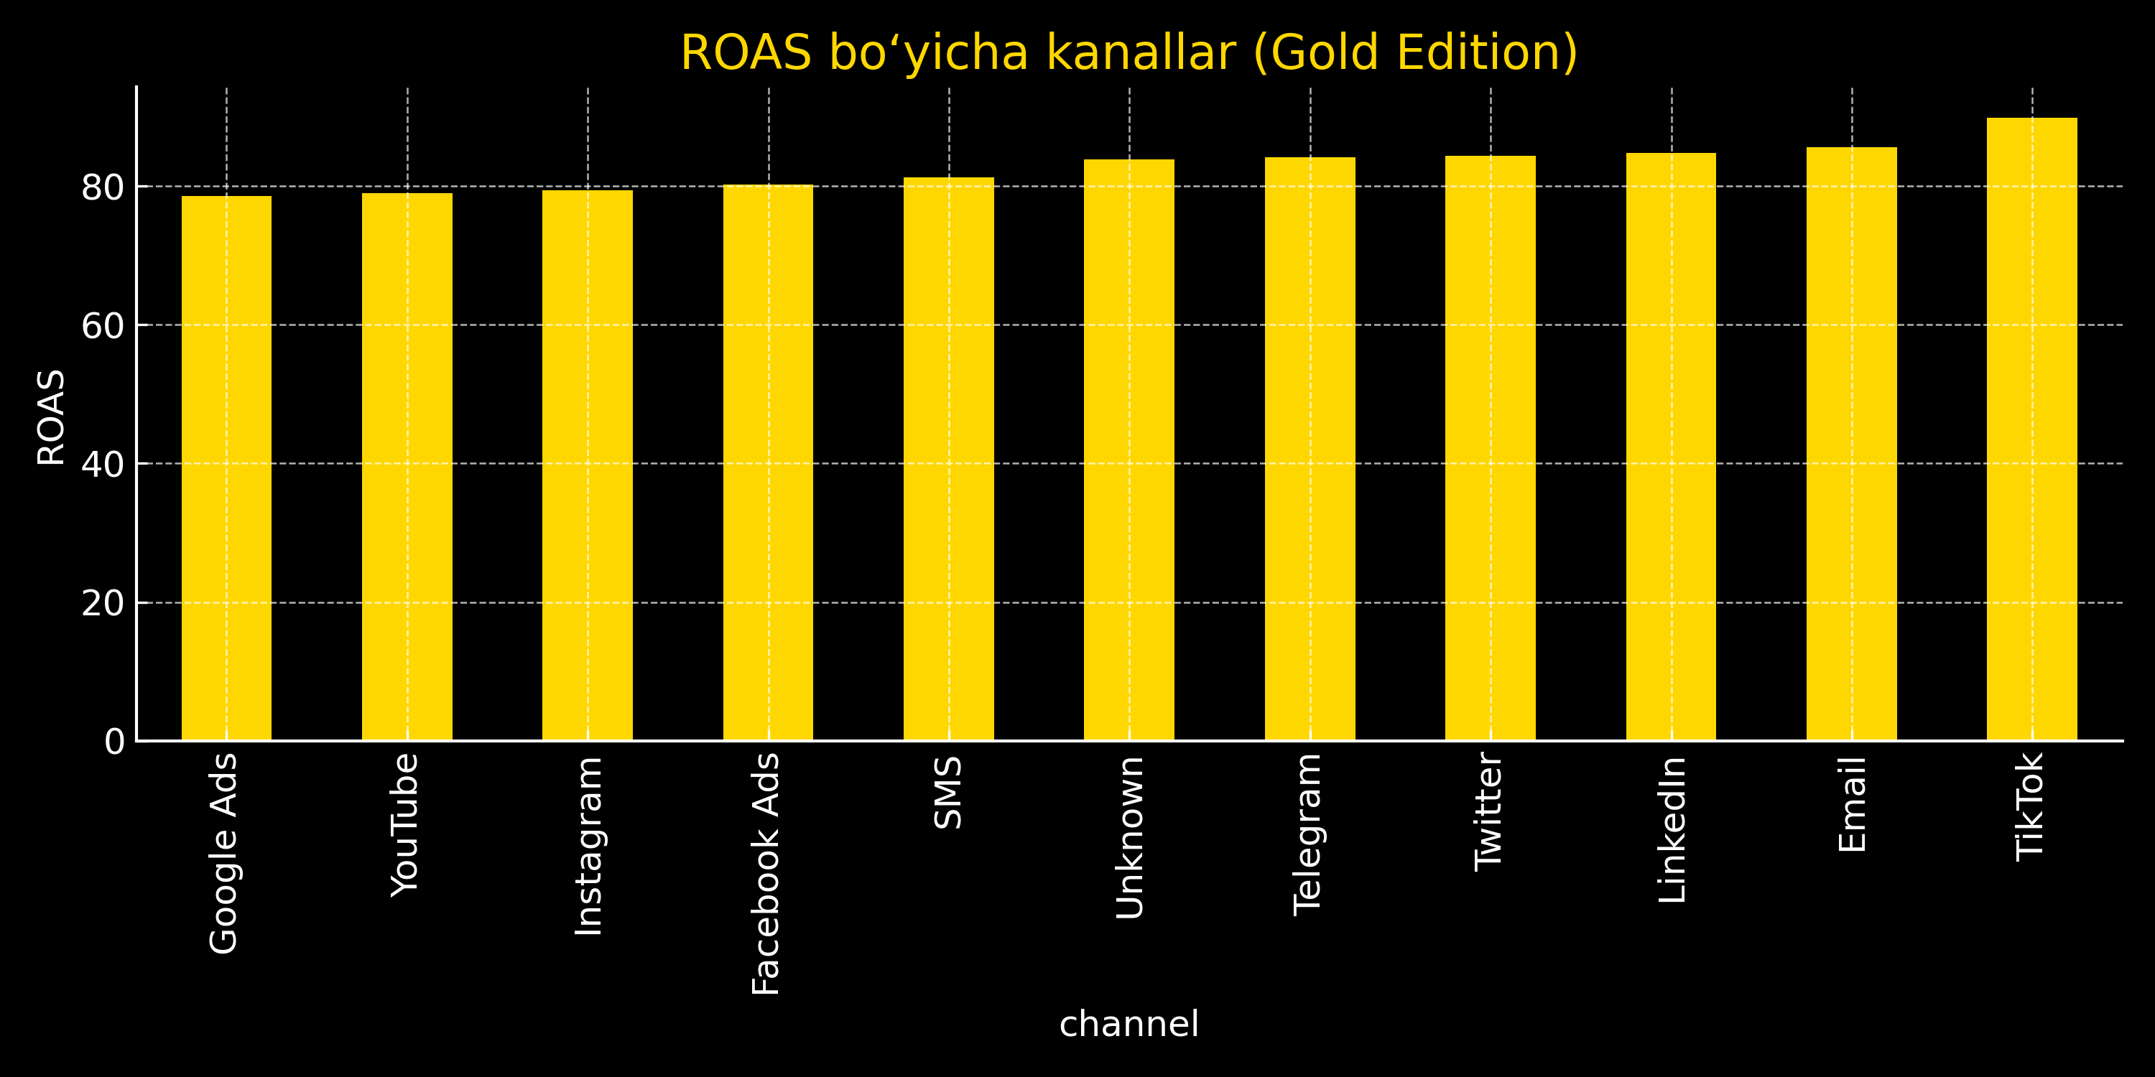
Kanal bo‘yicha ROAS

Slide 11
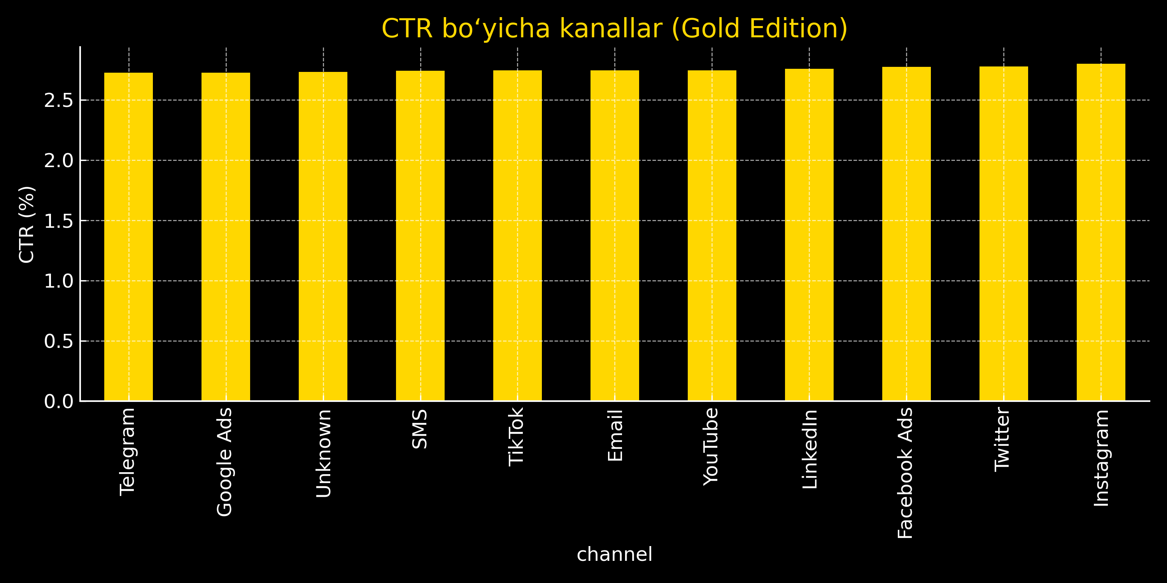
Kanal bo‘yicha CTR

Slide 12
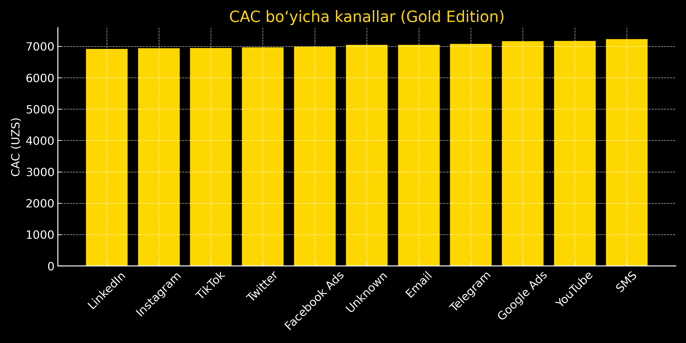
Kanal bo‘yicha CAC

Slide 13
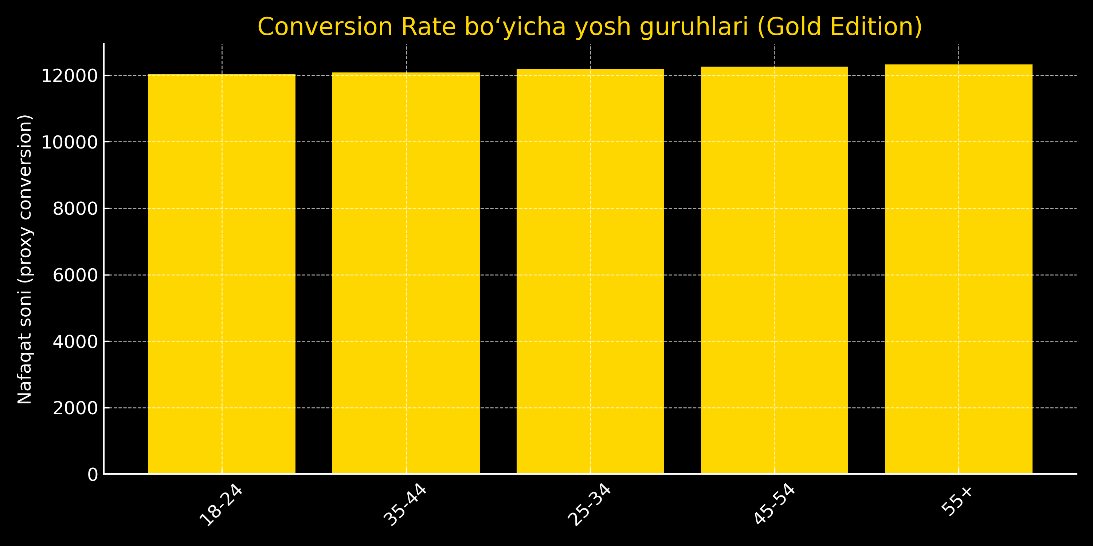
Yosh bo‘yicha Conversion Rate

Slide 14
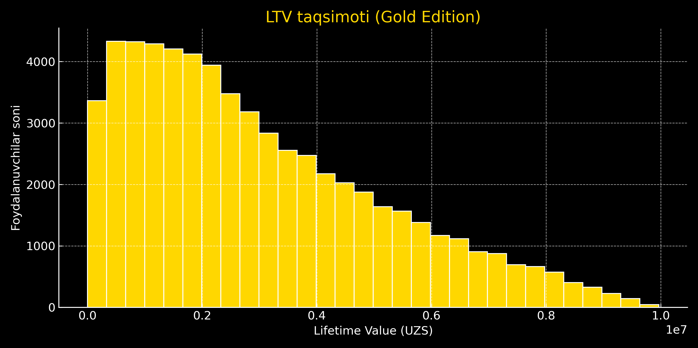
LTV Taqsimoti

Slide 15
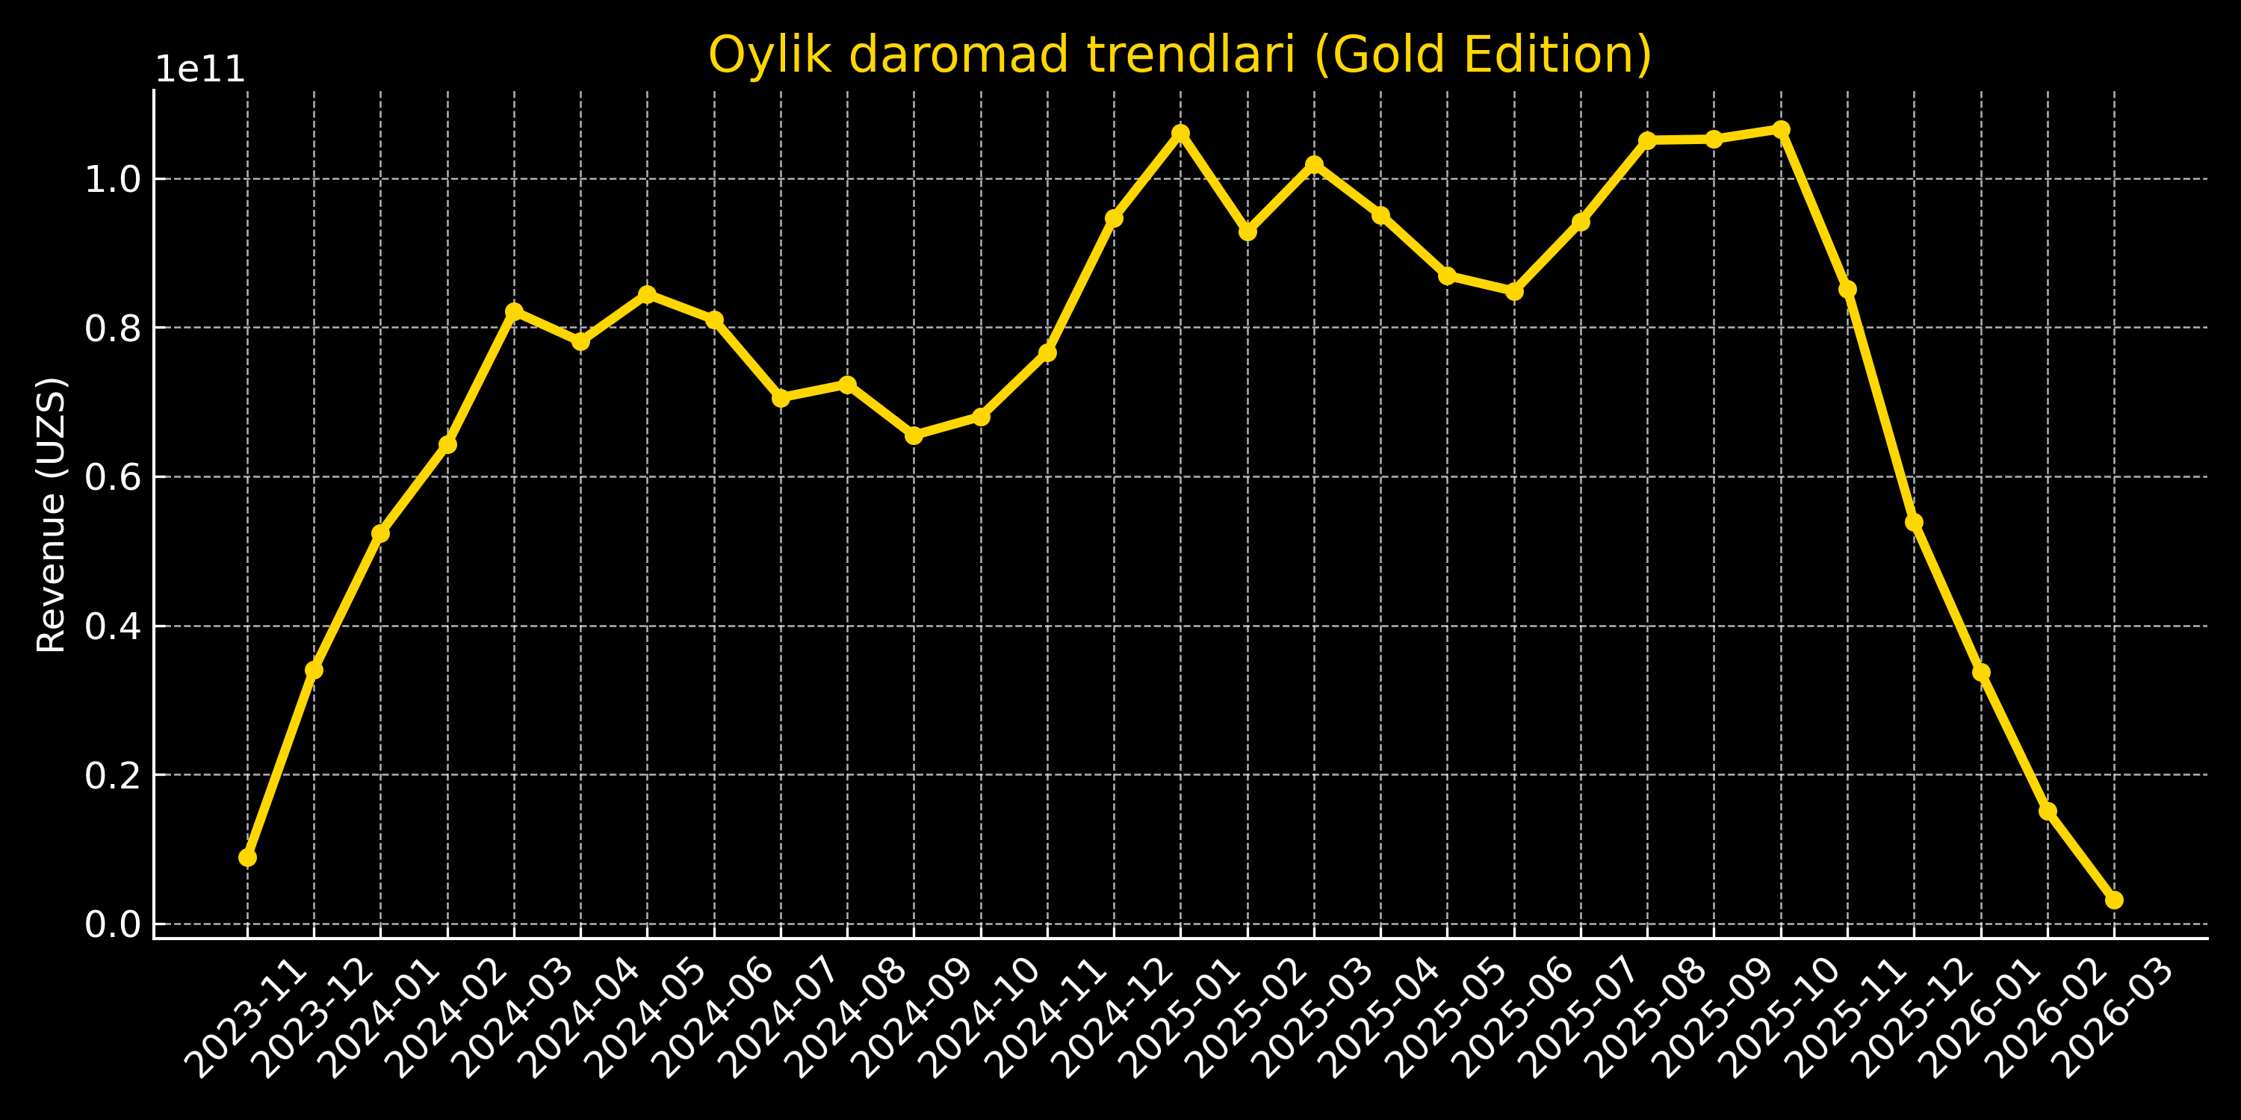
Oylik Daromad Trendi

Slide 16
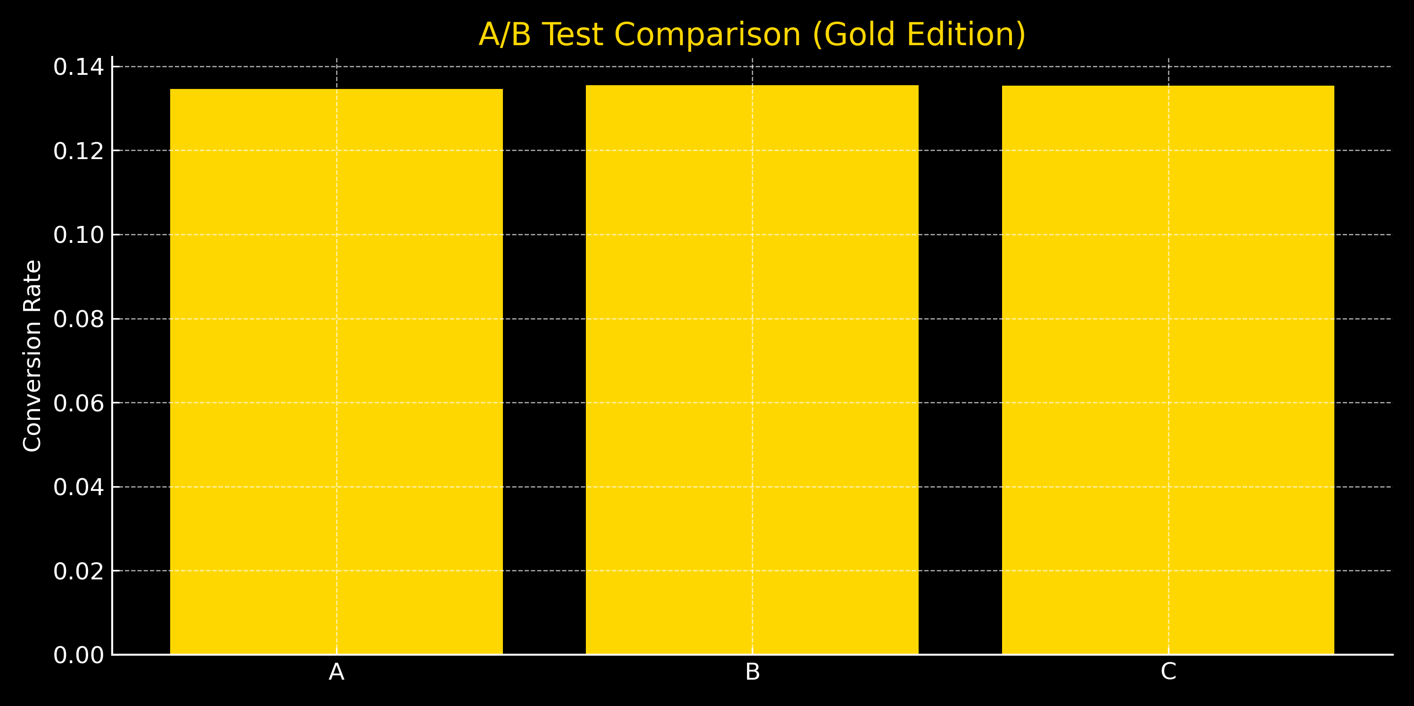
A/B Test Natijalari

Slide 17
Asosiy Natijalar
• Instagram/Telegram ROAS yuqori
• CAC ba’zi kanallarda yuqori
• 25–54 yosh samarali segment
• B varianti A/B testda eng yaxshi

Slide 18
Tavsiyalar
• Byudjetni optimal kanallarga ko‘chirish
• CACni pasaytirish
• Premium mijozlar uchun sodiqlik dasturi
• Doimiy A/B test qilish

Slide 19
Xulosa
Analitik yondashuv marketing samaradorligini sezilarli oshiradi.

Slide 20
Savollar?
Rahmat! Tinglaganingiz uchun.

